Slide 1


H5 动画与游戏开发
---H5 Canvas图像操作

Slide 2
内容刚要
Canvas 图像基础
Canvas 图像案例（离屏、交互）
Canvas 像素级操作

Slide 3
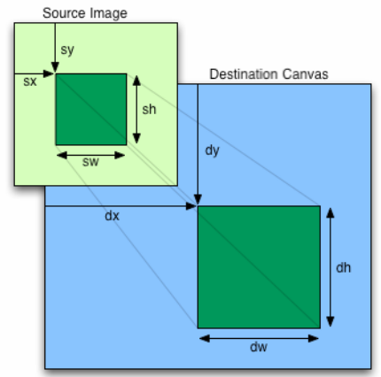
Canvas 图像基础
context绘制图像的方法 - drawImage(image,dx,dy) - drawImage(image,dx,dy,dw,dh) - drawImage(image,sx,sy,sw,sh,dx,dy,dw,dh)
image参数的种类 - HTMLImageElement（图片） - HTMLCanvasElement （Canvas元素） - HTMLVideoElement （视频）
参见实例：LS03_01.html

Slide 4
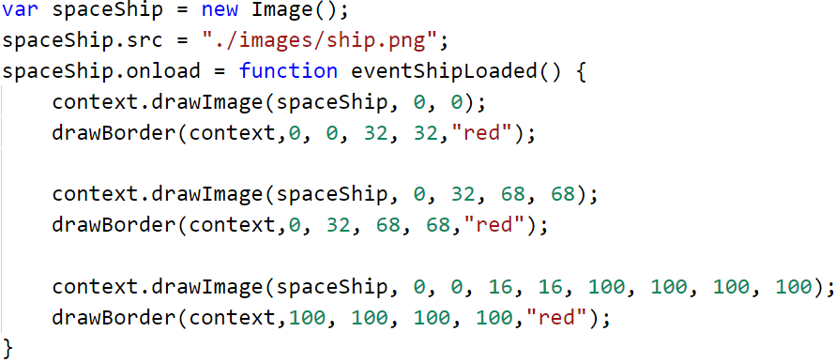
Canvas 图像基础
context绘制图像案例
参见实例：LS03_02.html（缩放实例）

Slide 5
内容刚要
Canvas 图像基础
Canvas 图像案例（离屏、交互）
Canvas 像素级操作

Slide 6
Canvas 图像案例
context绘制图像案例
参见实例：LS03_03.html

Slide 7
内容刚要
Canvas 图像基础
Canvas 图像案例（离屏、交互）
Canvas 像素级操作

Slide 8
Canvas 图像像素级操作
context像素级操作相关的方法 - createImageData(sw,sh) - createImageData(imageData) - getImageData(sx,sy,sw,sh) - putImageData( )
image - HTMLImag - HTMLCanvas - HTMLVide
参见实例：.html

Slide 9

Thank You！

